Slide 1
Областное государственное бюджетное общеобразовательное учреждение «Гимназия №1 имени В. И. Ленина»
«Конфессиональный состав населения Ульяновской области»
2024г.

Slide 2
Оглавление
Введение
Глава I………………………………………………История изучения вопроса
Глава II………………………………………………Методы исследования
Глава III………………………………………………Характеристика объекта
Глава IV………………………………………………Результаты исследования
Вывод
Список используемой литературы

Slide 3
Введение
Актуальность
В Ульяновской области вопрос конфессий мало изучен или преподнесен в очень сложной для восприятия форме, поэтому мне хотелось бы донести до слушателей максимально понятную и структурированную информацию по данной теме.
Цель
  Структурировать информацию о конфессиях Ульяновской области.
  Рассказать о каждой конфессии.
  Рассказать о процентном соотношении конфессий в Ульяновской области и предоставить диаграмму.
Задачи
  Провести анкетирование среди жителей города Ульяновск на тему их вероисповедания.
  Ознакомиться с различными источниками информации по выбранной теме.
  Проанализировать весь собранный материал, систематизировать его.
  Сделать вывод о конфессиональном составе Ульяновской области.

Slide 4
Объект исследования
Конфессии
Предмет исследования
Конфессиональный состав населения Ульяновской области
Теоретическая и практическая значимость
Теоретическая значимость моей исследовательской работы заключается в использовании результатов данного проекта, которые могут быть использованы для максимально глубокого освещения выбранной мною темы, так как в ходе исследования было получено более обширное представление о конфессиональном составе населения Ульяновской области.
Практическая значимость этой исследовательской работы отражается в возможности использования полученных результатов дипломированными специалистами, занимающимися проблемой взаимоотношений между конфессиями Ульяновской области, либо структуризацией населения по их вероисповеданию.

Slide 5
Глава І
История изучения вопроса
Богатый материал по этническому и конфессиональному составу населения содержится в ревизиях. Этнический состав в ревизиях определялся путём выяснения самоназваний жителей, а также на основе сведений о родном языке; в некоторых случаях принималась во внимание и религиозная принадлежность. Первую научную этническую карту Европейской России составил в 1851 П. И. Кеппен. Впервые научно обоснованные данные по этническому составу населения Российской империи были получены во время всероссийской переписи 1897. Недостаточная этнографическая и конфессиональная исследованность России и неустойчивость этнонимов привели к многочисленным неточностям.
Таким образом, вопрос религии и этнической принадлежности остается малоизученным как в России, так и в Ульяновской области.

Slide 6
В Ульяновске существует виртуальное представительство музея истории религии Санкт-Петербурга. В нем освещается конфессиональный состав мира и России, но не нашего региона конкретно.
С 2008 года Правительством Ульяновской области проводится ежегодная Межрегиональная научно-практическая «Религиозные течения в современной России: вызовы времени в оценках конфессий». Основными её целями являются: обозначение позиции общественности, духовенства, органов власти по актуальным вопросам современности; выработка конкретных мер противодействия религиозному, политическому, национальному экстремизму; информирование населения о некоторых вызовах современности и мобилизация гражданского общества на совместные действия по противодействию деструктивным культам, субкультурам, экстремизму и национализму.

Slide 7
Глава II
Методы исследования
Изучение литературы и других источников информации
Опрос жителей Ульяновской области
Анализ полученных данных

Slide 8
Глава III
Характеристика объекта
Ульяновская область является многонациональным и многоконфессиональным регионом.
На территории Ульяновской области постоянно проживают представители более ста национальностей и 10 конфессий; 72 % русского населения, более 12 %- татары, 8 %- чуваши, около 4 %- мордва, а также армяне, немцы, евреи, украинцы, вьетнамцы, азербайджанцы и другие. Кроме того, действует 250 религиозных организаций. Подавляющее большинство из них представляют православную церковь и ислам. Есть также и иные традиционные и нетрадиционные религиозные организации, представляющие конфессии. Речь о которых и пойдет далее.

Slide 9
Православное христианство
Когда возникло?
Зародилось в I веке в Палестине, в иудейской среде в контексте мессианских движений ветхозаветного иудаизма. Уже во времена Нерона христианство было известно во многих провинциях Римской империи, а после распространилось по другим частям света и стало одной из мировых религий.
Во что верят?
В догматике есть четыре основных момента.
Вера в Троицу: Отец, Сын и Святой Дух. Для нас это не три бога. Это не три маски одного и того же божества. Это три божественные личности между которыми есть отношения и общение. И отношения эти — любовь. Отсюда и идет главная христианская заповедь — любовь. Ведь мы созданы по образу и подобию Божьему.
Христос есть Бог и человек. Почему это важно? Бог неуязвим. А тут он принял человеческую плоть и душу, чтобы сделать себя уязвимым. Чтобы прочувствовать на своем опыте человеческие страдания: и физические, и душевные. Это сближает Бога с нами. А практическое применение — когда мы обращаемся к Господу в молитве он нас понимает, потому что все это прочувствовал здесь на земле.

Slide 10
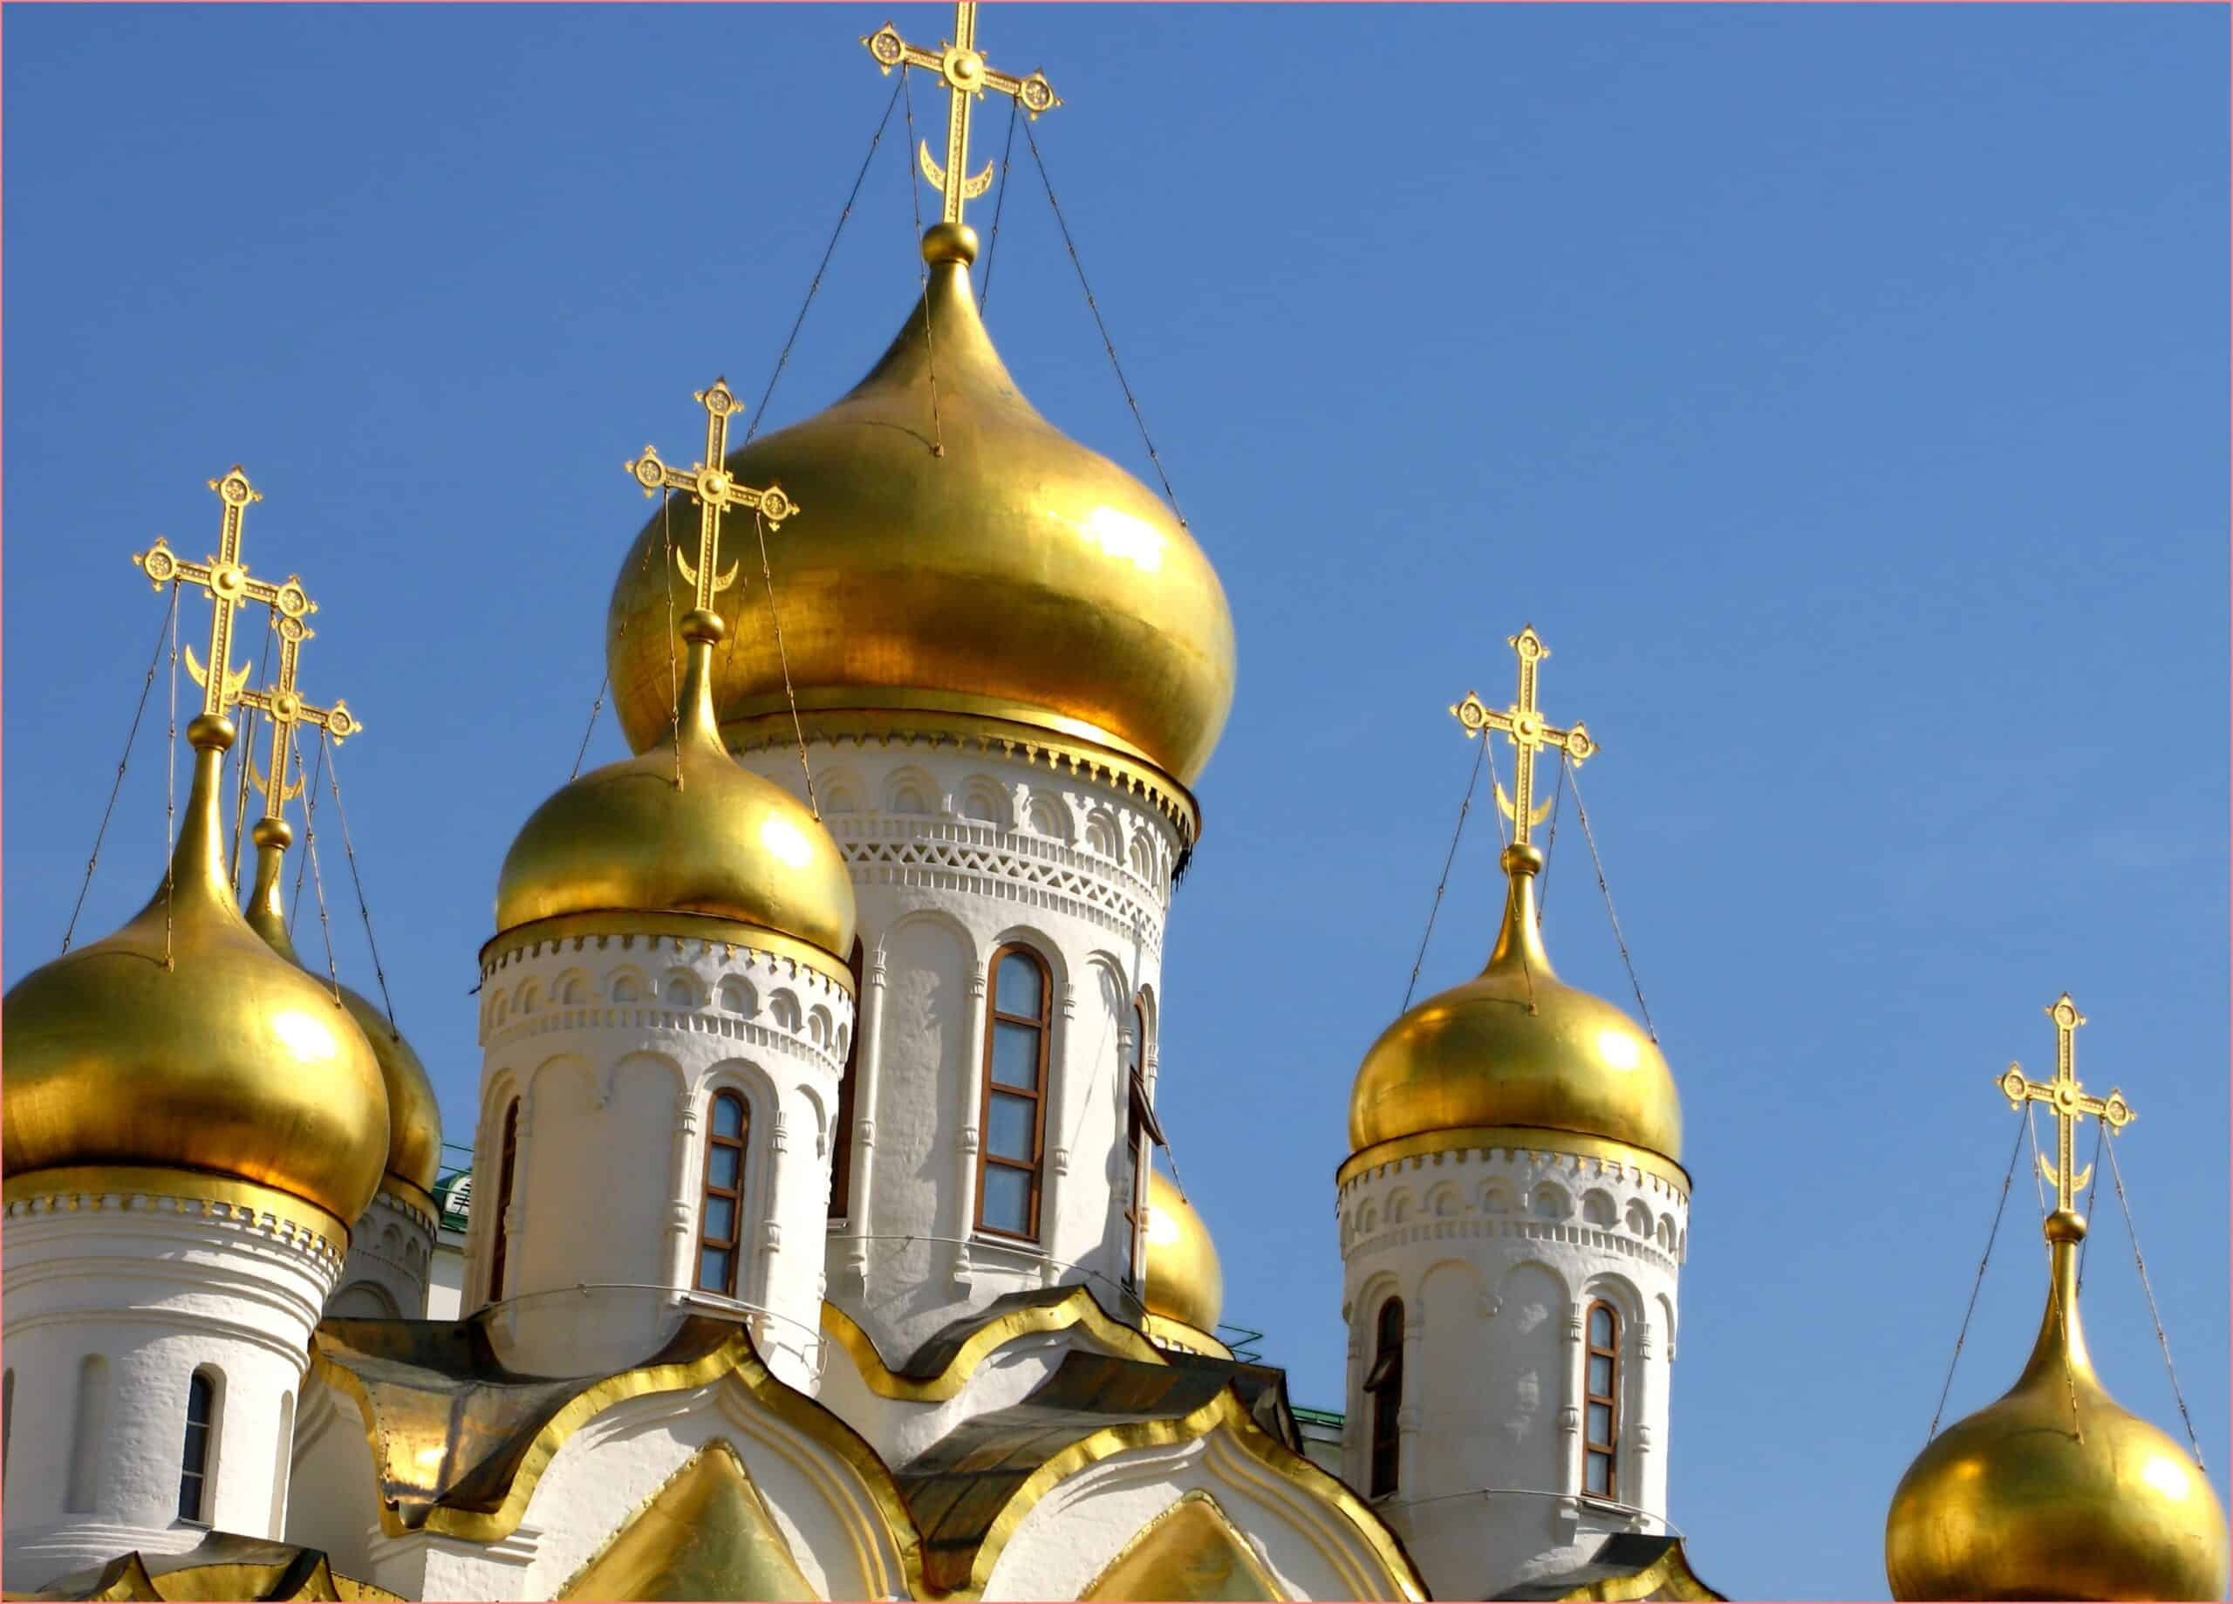
Вера в воскресение Мы верим, что в вечную жизнь мы войдем и душой, и телом. Поэтому в духовной жизни важны и телесные подвиги. Например, брачная верность. Наше тело — храм Духа Святого. Оно принадлежит Христу и жене. Больше никому.
Вера в церковь. Христиане считают, что прийти к Богу невозможно без церкви. Речь не идет о здании. Нужно приблизиться к другим людям. То, что мы вместе собираемся на молитву в храме — важнейший момент. Нельзя приближаться к Богу отдаляясь от других людей.

Slide 11
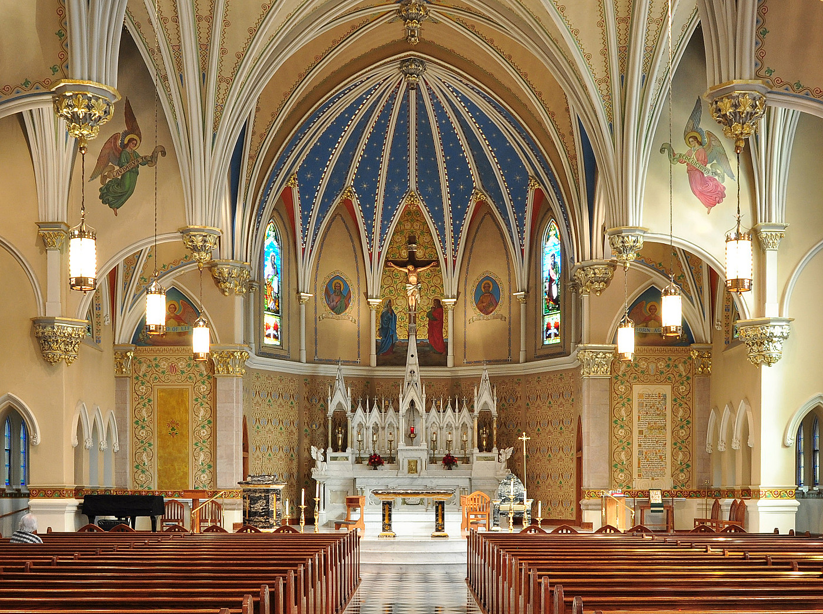
Католическое христианство
Когда возникло?
Католицизм, как и православие, образовался в далеком 1054 году, когда на знаменитом Софийском соборе произошел раскол Католической Церкви и восточная церковь отделилась от западной.
Во что верят?
Основой католической церкви является Символ веры и христианские догматы:
Флиокве
Целибат
Чистилище
Догмат о непорочном зачатии девы Марии и о её телесном вознесении.
Во главе всей католический церкви стоит Папа Римский. Католическая церковь - церковь единая, все ее представительства в разных странах считаются частью одной церкви и подчиняются Папе Римскому.

Slide 12
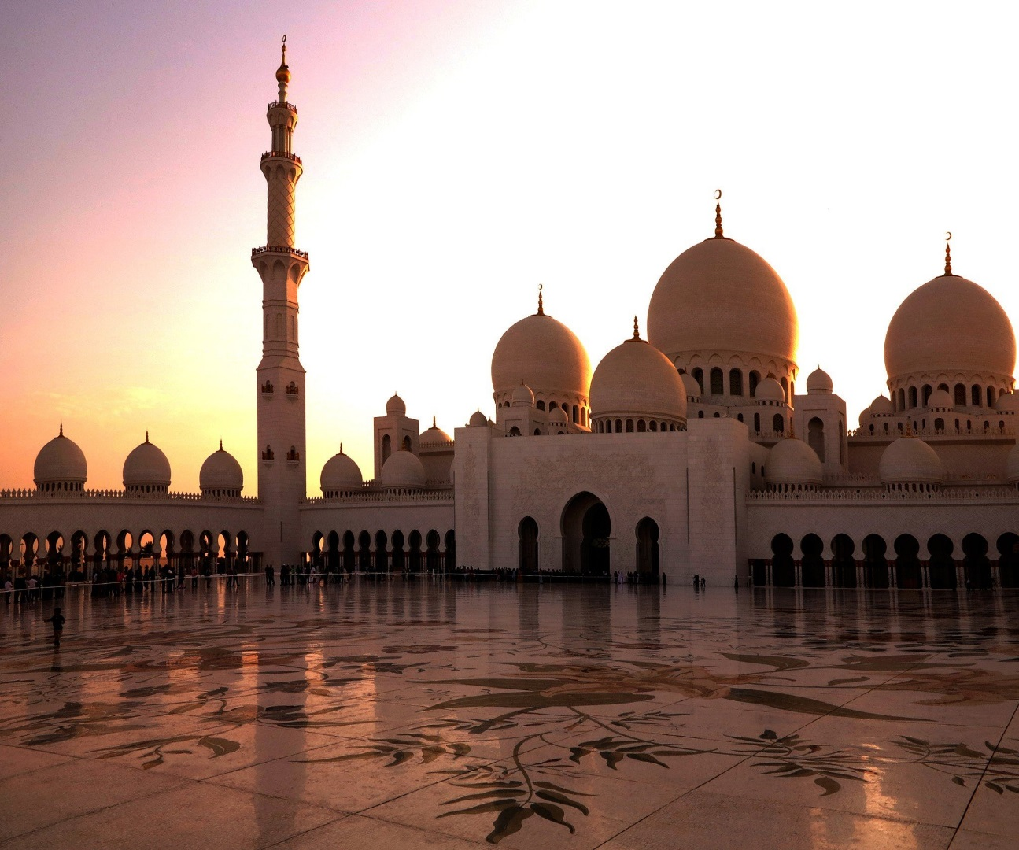
Ислам
Когда возник?
Зародился на юго-западе Аравийского полуострова в начале VII в. в Хиджазе среди племен Западной Аравии. Основателем Ислама стал пророк Мухаммед (570-632 гг.).
Во что верят?
Среди принципов Ислама — единобожие: «нет никакого божества, кроме Аллаха, а Мухаммед – пророк Аллаха». А главными предметами веры являются:
Вера во Всевышнего;
Вера в ангелов Всевышнего;
Вера в Писание Всевышнего;
Вера в Пророков и Посланников Всевышнего;
Вера в предопределение Всевышнего;
Вера в жизнь после смерти;

Slide 13
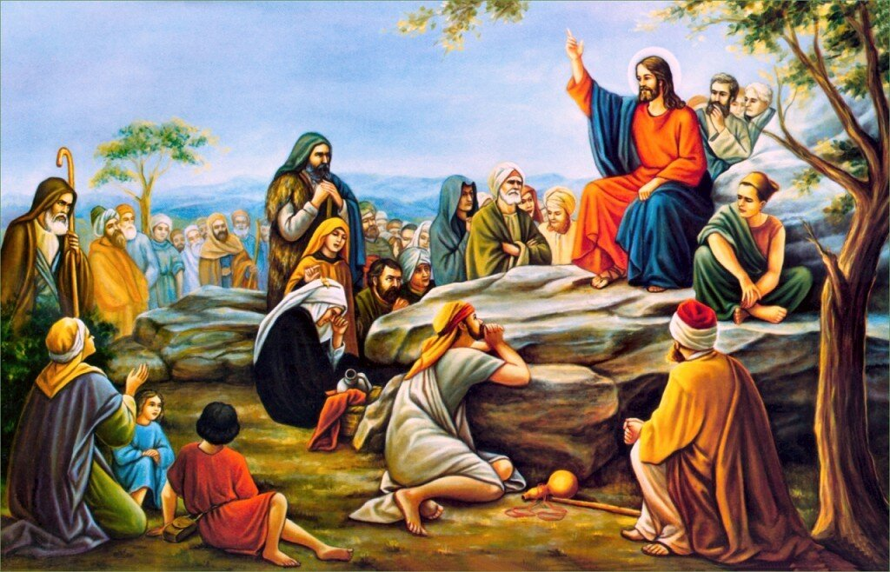
Евангельское христианство
Когда возникло?
Впервые евангельские христиане появились в XVIII веке в Англии и Новой Англии. Считается, что первыми проповедниками этого движения стали уэльский методист Хауэлл Харрис и уэльский кальвинист Даниэль Роулэнд.
Во что верят?
Евангелизм – движение в христианстве, объединяющее церкви протестантского вероисповедания. Евангельские христиане исповедуют спасение только через веру в Иисуса Христа. Следствием такого спасения должна стать благочестивая жизнь всякого верующего. Единственным авторитетом в вопросах веры и практической жизни признают каноническую Библию.

Slide 14
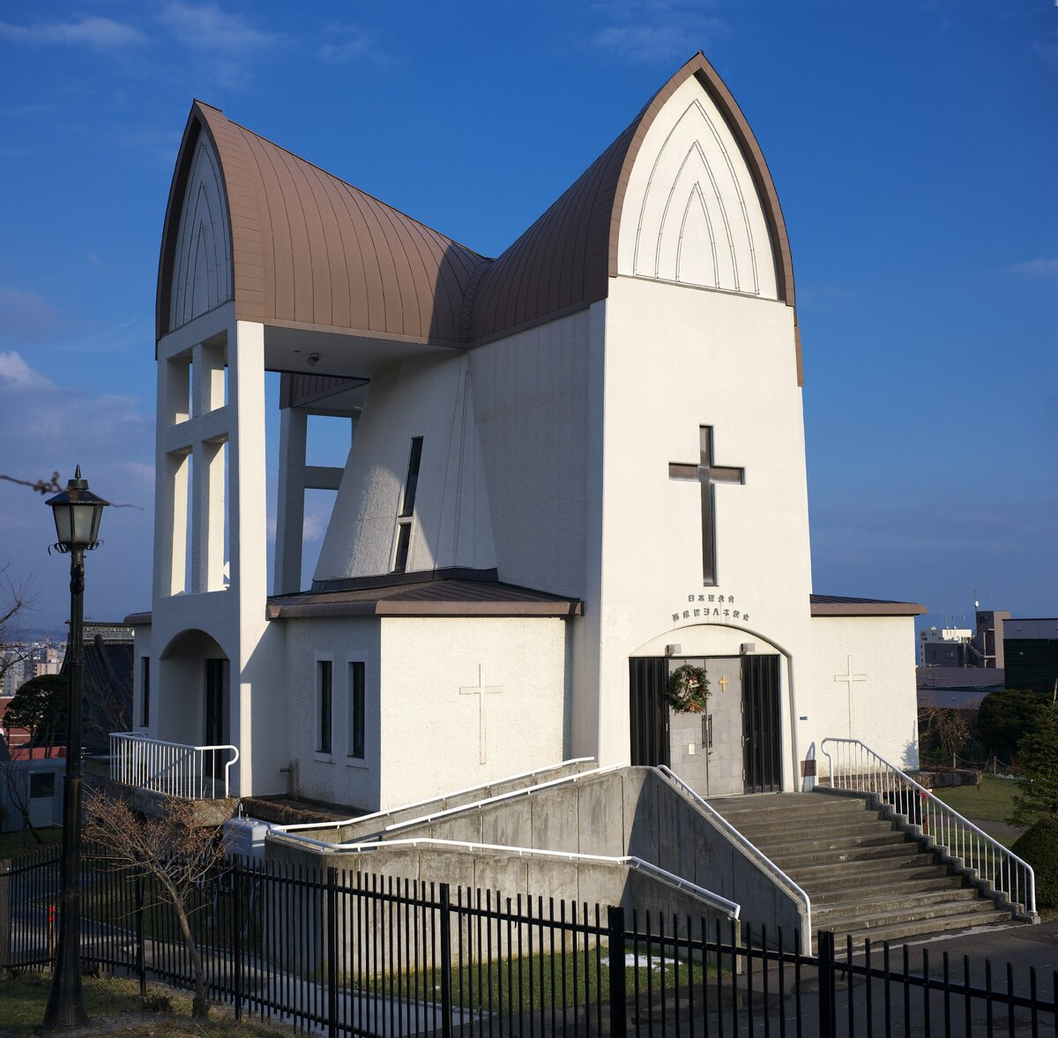
Протестантизм
Когда возник?
Происхождение протестантизм неразрывно связано с Реформацией. Именно так называется движение, которое возникло в XVI веке в католической Церкви Германии. Лидером Реформации стал Мартин Лютер, католический монах.
В костелах продавали индульгенции, поклонялись зачастую поддельным святыням, таким как «шип с тернового венца Спасителя», а священники вели себя распущено. Долго думая о том, как исправить сложившуюся ситуацию, 31 октября 1517 года, Лютер по распространенной легенде, прибил на дверь Виттенбергской Церкви 95 тезисов, в которых изложил принципы Реформации. Но католическая Церковь не приняла реформы, а у Лютера появились тысячи последователей. Результатом стало появление новой конфессии — протестантизма.

Slide 15
Во что верят?
Основные принципы протестантизма изложены в Аугсбургском исповедании — вероучительном документе лютеран.
Между Богом и человеком существует глубокий разрыв, с помощью рационального мышления человек не способен понять и познать Бога.
Бог Сам открывается человеку, осознавая его немощь.
Только доверившись Иисусу Христу человек может избежать греха, заблуждения и вседозволенности перед лицом Бога.
Библия является нормой и критерием истины для церковной проповеди. Слово Божие существует не только в проповедуемой вести, но проповедь также указывает на письменное Слово, то есть Библию

Slide 16
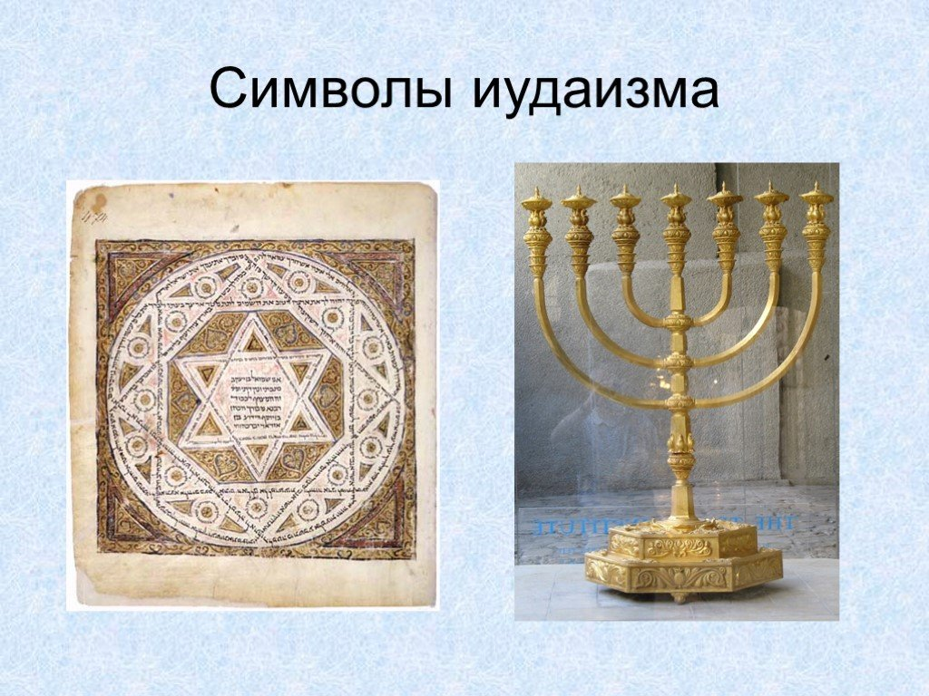
Иудаизм
Когда возник?
Согласно представлениям иудаистов, иудаизм возник во ІІ-м тысячелетии до н.э. В научной литературе существует точка зрения, согласно которой иудаизм как целостная религия формировался на протяжении 1-й половины І тысячелетия до н.э.
Во что верят?
Последователи иудаизма верят в единого Бога, который явил себя через древних пророков. Это самая старая монотеистическая религия в мире, которой уже почти 4000 лет.
Они верят, что Бог заключил с ними особое соглашение. Иудеи верят, что Он общается со своими верующими через пророков, поощряет добрые дела и наказывает злые.
Большинство евреев ждут пришествия их Мессия. Мессия в иудаизме — будущий спаситель и освободитель еврейского народа.

Slide 17
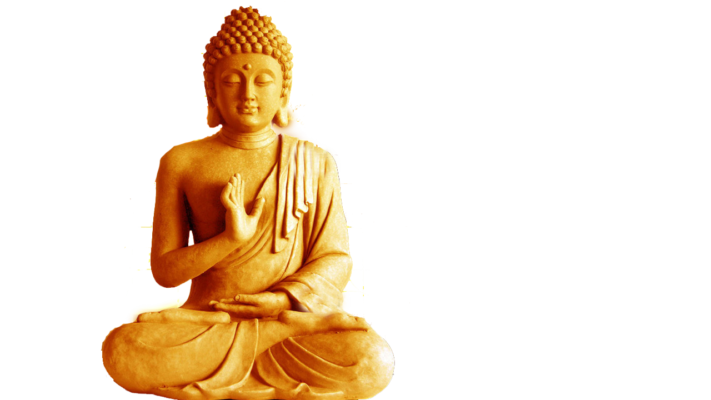
Буддизм
Когда возник?
Датой отсчёта зарождения буддизма принято считать исторический момент ухода Будды в мир иной
По официальной информации, признанной ЮНЕСКО, паринирвана Будды свершилась в 544 году до нашей эры.
Во что верят?
Приверженцы называют свою религию «дхармой» или «бодхидхармой», что означает «учение о пробуждении». С этой точки зрения буддизм часто называют не религией, а учением, философией, традицией.
Исторические источники утверждают, что он возник две с половиной тысячи лет назад – в 500-600-х годах до нашей эры. Основателем считается Будда Шакьямуни. Именно он называл свое учение «дхарма», что можно понять как «истина», «природа», «сознание».
Будду очень почитают, но при этом он – не Бог, не Творец. Он Великий Учитель, который открыл людям истину, подсказал путь обретения свободы.

Slide 18
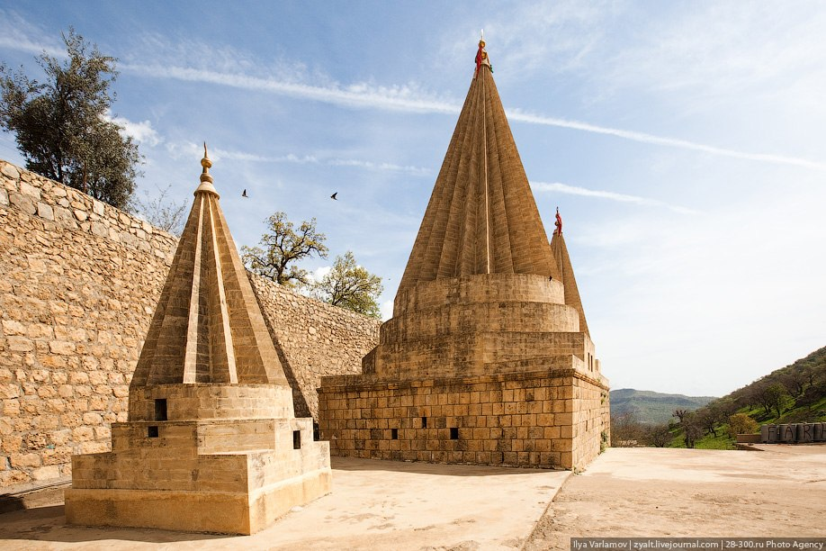
Езидизм
Когда возник?
Согласно преданию, езидизм возник в XІІ веке. Основателем этой религии стал суфийский шейх Ади ибн Мусафир (переродившийся в облике человека верховный архангел, наряду с Малак Таусом). Шейх Ади основал суфийский орден адавийя, на основе которого образовалась община езидов; окончательно вероучение сложилось к XIV—XV векам.
Во что верят?
В этом вероисповедании сочетаются элементы ислама, иудаизма, христианства. Езиды верят в существование единого бога, его семи ангелов, из которых самый главный Малак Тавус, или «Джабраил», изображаемый в виде павлина.

Slide 19
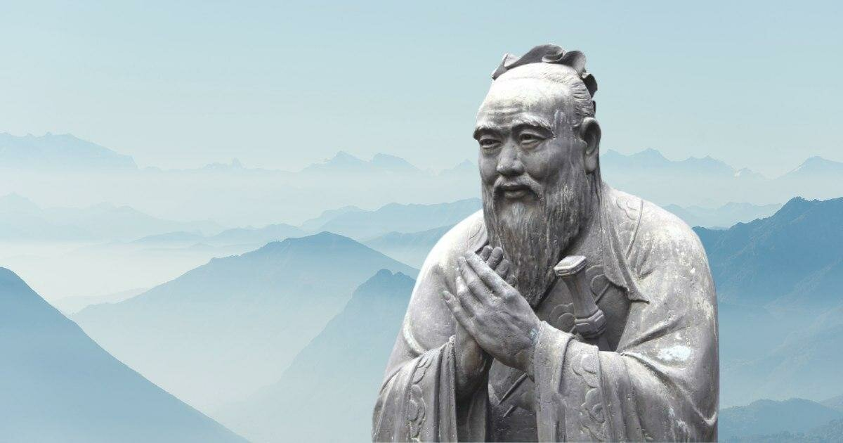
Конфуцианство
Когда возникло?
Возникло как этико-социально-политическое учение в период Чуньцю (723 до н. э. — 481 до н. э.) — время глубоких социальных и политических потрясений в Китае. В эпоху династии Хань конфуцианство стало официальной государственной идеологией, конфуцианские нормы и ценности стали общепризнанными.
Во что верят?
Конфуцианство – этический кодекс, принятый большинством великих китайских империй (от 206 г. до н.э. – 1912 г. н.э.). Идеи Конфуция, Мэн-цзы и Сунь-цзы развивались и дополнялись на протяжении практически 1000 лет пока из них не сформировалось религиозное учение.

Slide 20
Основные принципы конфуцианства:
Жэнь (Jen). Означает гуманность или человечность. Этот принцип формирует чувство достоинства, он предполагает уважение к людям и ко всем живым существам.
Ли (Li). Ритуал и почтительность. Согласно принципу Ли, достойный человек должен предъявлять требования к себе самому, тогда как слабый будет критиковать других и предъявлять требования к ним.
Ю (Yi). Праведность или моральное обязательство делать добро. Принцип включает в себя способность знать и распознавать что правильно, а что неправильно.
Hsiao. Родители должны быть уважаемы и почитаемы, принцип также предполагает преданность государю, правительству.
Chih. Понятие о благородном человеке. Моральная мудрость и знание вещей правильных и неправильных.
Te. Образованность, просвещенность, духовность. Моральные ориентиры, установленные властью.

Slide 21

Даосизм
Когда возник?
Возник в Китае во 2-й половине I тысячелетия до н.э. Основателем даосизма считается Лао-цзы (род. в 604 г. до н.э.), однако важнейшим его мыслителем был Чжуан-цзы (369-286 гг. до н.э.).
Во что верят?
Дао — это вечное движение, символизирующее движение природы, непрерывные процессы созидания и разрушения.
Дао — незыблемый Абсолют, которому подчиняется все сущее, в том числе и каждый человек
Понятие «Дао» перешло в конфуцианство, где оно трактуется как следование моральным законам и принципам гуманизма, постоянное интеллектуальное, духовное и нравственное самосовершенствование.
Из-за этого и некоторых других различий конфуцианство и даосизм находятся в противоречии друг другу.

Slide 22
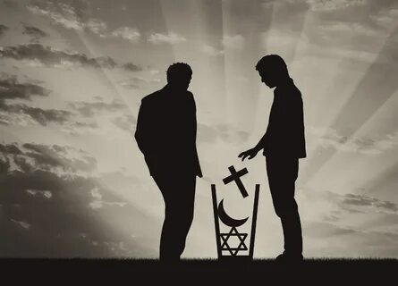
Атеизм
Атеизм не классифицируется как религия, поскольку он не является религией. Это отвержение веры в существование богов; в более узком — убеждение в том, что богов не существует. В самом широком смысле атеизм — простое отсутствие веры в существование богов.

Slide 23
Глава IV
Результаты исследования
В статьях электронных СМИ Ульяновской области описано примерное процентное соотношение вероисповеданий, а это – 77% православных христиан, 11% атеистов, 9% людей, исповедующих ислам и католиков, протестантов, иудеев, представителей других религий в совокупности 0,3%.
Чтобы подробнее изучить вопрос конфессий на территории Ульяновской области и проверить результаты исследований журналистов, я провела анкетирование среди возрастной группы от 14 до 47 лет. Результаты анкетирования оформлены в диаграмме.

Slide 24
По результатам анкетирования, я могу подтвердить данные, приведенные в статьях и привести также религии, не упомянутые электронными СМИ в своих работах.

Slide 25
Вывод
Таким образом, на основании анкетирования, проведенного мной исследования и изучения различных источников информации, могу сказать, что наш регион действительно является многоконфессиональным. Несмотря на то, что основными религиями являются православное христианство и ислам, люди, проживающие на территории Ульяновской области, исповедуют и множество малоизвестных религий, таких как даосизм, конфуцианство, езидизм и др.
Важно также заметить, многообразие конфессий не влечет за собой серьёзных конфликтов на национальной и религиозной почве. Позитивный результат достигнут во многом благодаря эффективному взаимодействию органов власти, национальных объединений и религиозных конфессий. При этом со стороны Правительства области неукоснительно соблюдаются основные принципы отношений: законность, гласность, равенство прав и свобод граждан, поддержка всех конструктивных инициатив со стороны гражданского общества. Малое количество знаний по вопросам религии не мешает правительству грамотно выстраивать межконфессиональные отношения.

Slide 26
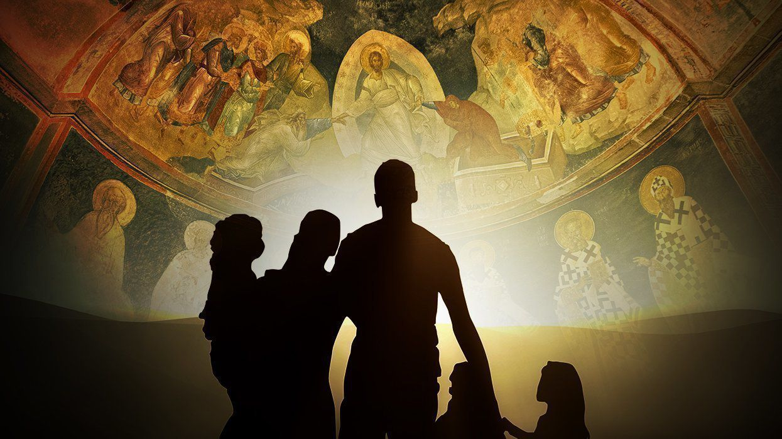
Спасибо за внимание!

